Slide 1
BMW AI taskforce

Slide 2
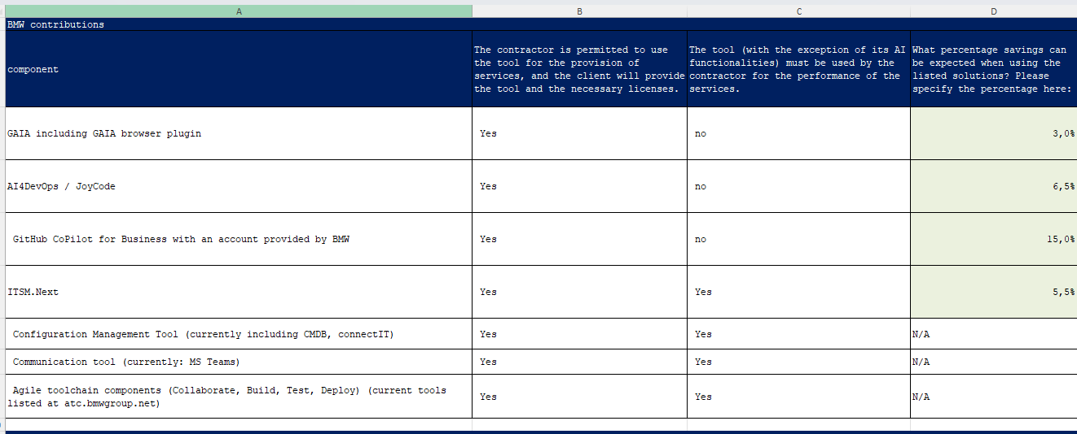
Current tech stack

Slide 3
┌───────────────────────────────────────────┐
│ AI Assistance Layer │
│ GAIA | AI4DevOps | GitHub Copilot │
└───────────────┬───────────────────────────┘
│
┌───────────────▼───────────────────────────┐
│ Agile & DevOps Toolchain │
│ Collaborate → Build → Test → Deploy │
└───────────────┬───────────────────────────┘
│
┌───────────────▼───────────────────────────┐
│ IT Operations Layer │
│ ITSM.Next ↔ CMDB / connectIT │
└───────────────┬───────────────────────────┘
│
┌───────────────▼───────────────────────────┐
│ Collaboration & Communication │
│ MS Teams │
└───────────────────────────────────────────┘

Slide 4
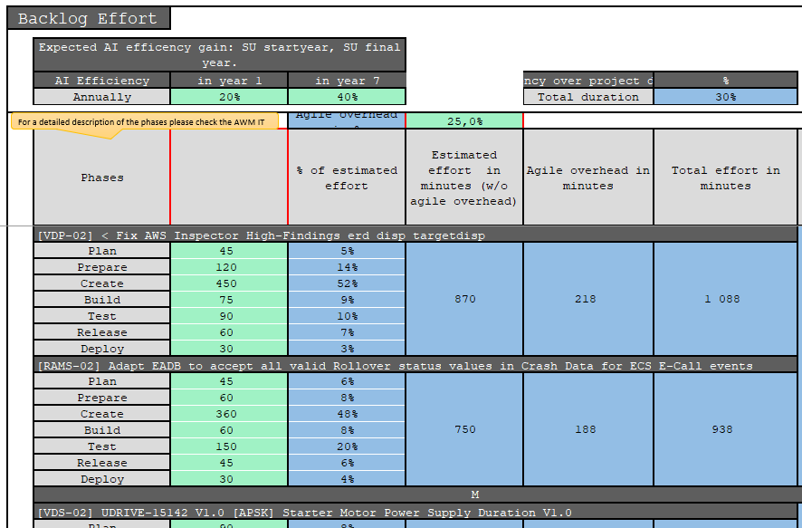


Development

Slide 5
Development
Etap​ | Główne cele​ | Kluczowe działania​ | Narzędzia AI
Plan​ | Określenie kierunku i zakresu | Organizacja pracy
Prepare​ | Przygotowanie do implementacji​ | Refinement, architektura, środowiska, plan testów​
Create​ | Wytworzenie funkcjonalności​ | Kodowanie, testy unitowe, code review, iteracje​
Build​ | Złożenie produktu​ | Kompilacja, CI, integracja, artefakt builda​
Test | Sprawdzenie | Testy intergracyjne/regresyjne, UAT
Release​ | Formalne wydanie​ | Release notes, akceptacja​
Deploy​ | Udostępnienie użytkownikom​ | Wdrożenie, konfiguracja, monitoring, rollback​

Slide 6
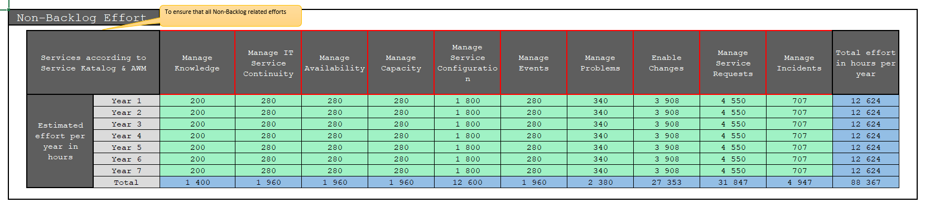

Operations

Slide 7
Obszar (ITSM) | Co obejmuje (skrótowo) | Narzędzia AI
Manage Incidents | • Obsługa awarii i przerw w działaniu • Przywracanie usług (restore), workaroundy • Koordynacja on‑call / war room• Komunikacja statusowa z interesariuszami
Manage Service Requests | • Zgłoszenia użytkowników (dostępy, pytania, konfiguracje) • Realizacja standardowych requestów • Wsparcie operacyjne bez presji czasu• Kontakt i wyjaśnienia dla biznesu
Manage Problems | • Analiza przyczyn źródłowych (RCA) • Trendy i powtarzalność incydentów • Definicja działań zapobiegawczych (bez implementacji)• Dokumentowanie wniosków
Enable Changes | • Obsługa zmian operacyjnych (non‑dev) • Impact analysis i ocena ryzyka • Koordynacja CAB i wdrożeń konfiguracyjnych• Komunikacja i okna wdrożeniowe
Manage Events | • Obsługa alertów i monitoringu • Kwalifikacja zdarzeń (signal vs noise) • Reakcja na alerty pre‑incidentowe• Utrzymanie progów i reguł alertowych
Manage Service Configuration | • Zarządzanie konfiguracją usług i środowisk • Zależności aplikacji i integracje • Wsparcie impact analysis do zmian i incydentów• Utrzymanie wiedzy o „jak system jest skonfigurowany”
Manage Availability | • Monitorowanie dostępności i SLA • Analiza niedostępności i degradacji • Działania zapobiegawcze (non‑code)• Raportowanie dostępności
Manage Capacity | • Analiza wykorzystania zasobów (CPU, memory, throughput) • Prognozowanie obciążeń • Wsparcie decyzji skalowania (bez implementacji)• Zapobieganie degradacji wydajności
Manage IT Service Continuity | • Gotowość do sytuacji kryzysowych (DR) • Wsparcie planów ciągłości działania • Testy operacyjne i przeglądy scenariuszy• Analiza ryzyk ciągłości usług
Manage Knowledge | • Runbooki i instrukcje operacyjne • Baza wiedzy (KB) • Dokumentacja znanych problemów i workaroundów• Transfer wiedzy i ustandaryzowanie działań

Slide 8
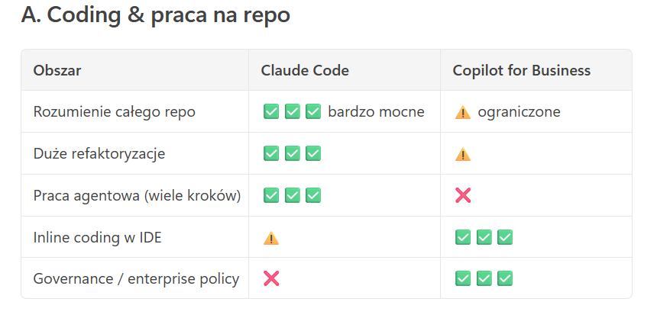
Ciekawostki, inspiracje

Slide 9
